Slide 1
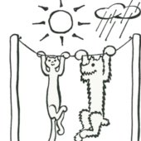
Základní skladební dvojice
PODMĚT & PŘÍSUDEK
29. dubna
5. A

Slide 2
Základní skladební dvojice - opakování
Podmět
původce děje (kdo/co něco dělá; Bára spí.)
nositel vlastnosti (Dům je starý.)
vždy v 1. p.
ptáme se KDO/CO?
Ze stěny spadl obraz.
Kdo/co spadl ze stěny?
Obraz.

Slide 3
Základní skladební dvojice - opakování
Přísudek
co podmět dělá (Bára spí.)
co se s podmětem děje (Dítě roste.)
jaký podmět je (Bára je malá).
ptáme se CO DĚLÁ podmět?
Ze stěny spadl obraz.
Co dělal obraz?
Spadl.

Slide 4
Podmět
Jak může být podmět vyjádřen?
Podstatným jménem (nejčastěji): Maminka sáňkuje.
Přídavným jménem: Mladý starému nevěří.
Zájmenem: Někdo zpívá.
Číslovkou: Třetí se ztratil na trase.
Infinitiv slovesa: Malovat mě baví.
Někdy i neohebné slovní druhy: Protože je spojka. Její ano mi znělo v hlavě. Crrr se ozývalo místností.

Slide 5
Po – vyjádřený a nevyjádřený
Vyjádřený podmět
  ve větě je vyjádřen slovem
  Pepa šel na řeku. Někdo zvoní. Babička zpívá.
  Nevyjádřený podmět
  není slovně vyjádřen, ale známe ho (z předchozí
  věty, z kontextu nebo je zřejmý z tvaru slovesa - přísudku)
  Přemýšlel o včerejší návštěvě.
  Kdo/co přemýšlel? On. Zapisujeme do závorky před větu.
  (On) přemýšlel o včerejší návštěvě.

Slide 6
Procvičování – zápis do sešitu
Najdi ve větách základní skladební dvojici (podmět podtrhni rovně, přísudek vlnovkou):
Náš pes běhá celý den po zahradě.
Někdy se unaví a lehne si do pelíšku.
Maruška dnes slaví narozeniny.
Ten nový strom už krásně kvete.
Ke kávě upekla babička jablečný závin. Celý jsme ho
snědli.

Slide 7
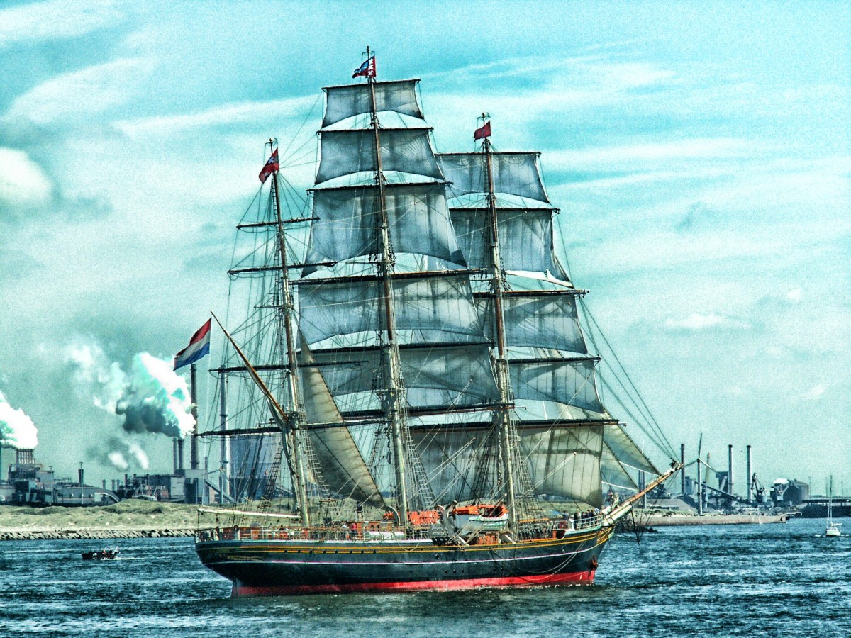
Pracovní sešit
Str. 66/1 a, b

